Slide 1


Christmas Traditions

Slide 2
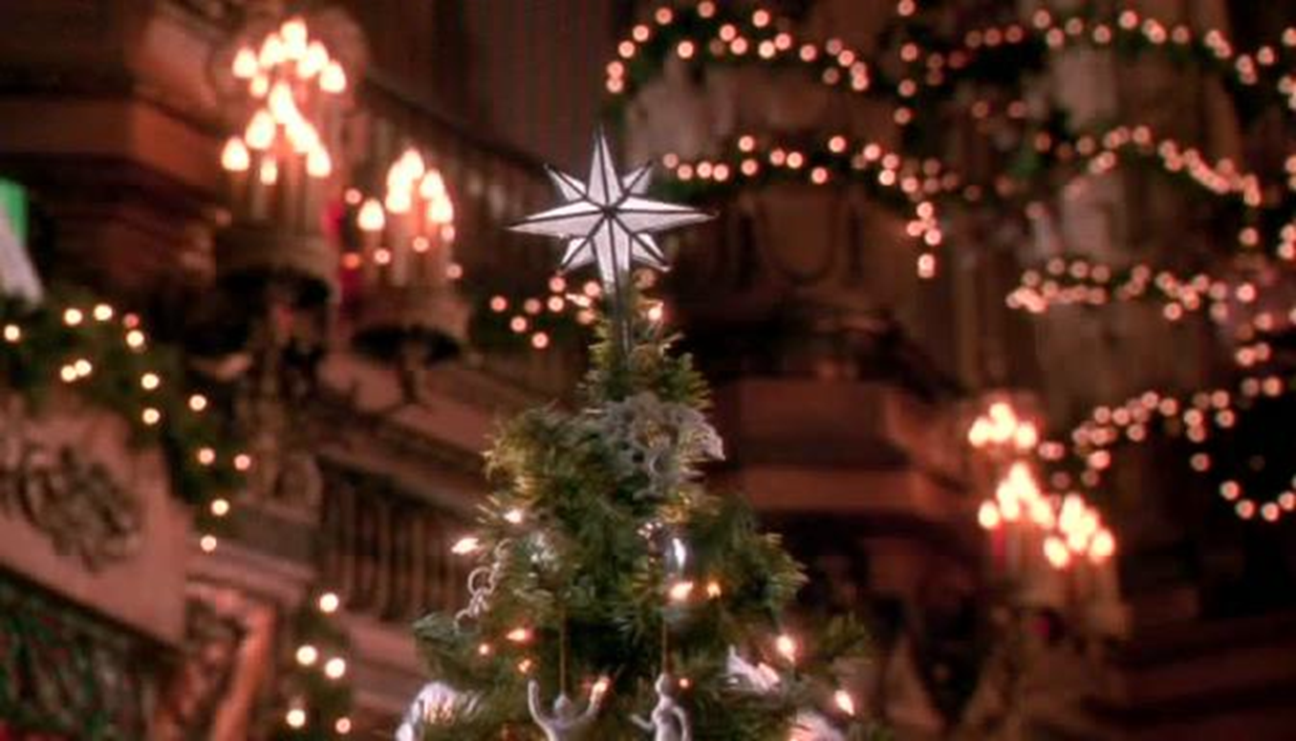
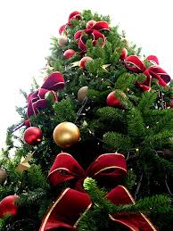

The English enjoy beautiful Christmas music. They love to decorate Christmas Trees and hang up evergreen branches.
В Англійї насолоджуються прекрасною музикою в Різдво. Вони люблять прикрашати ялинки і вішати вічнозелені омели.

Slide 3
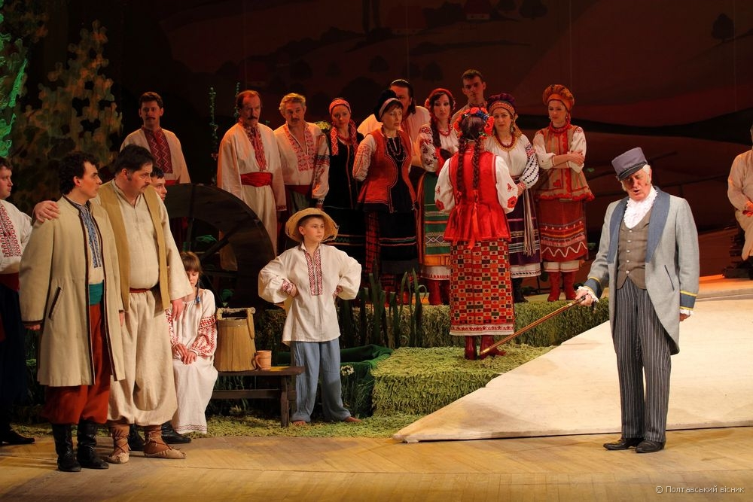
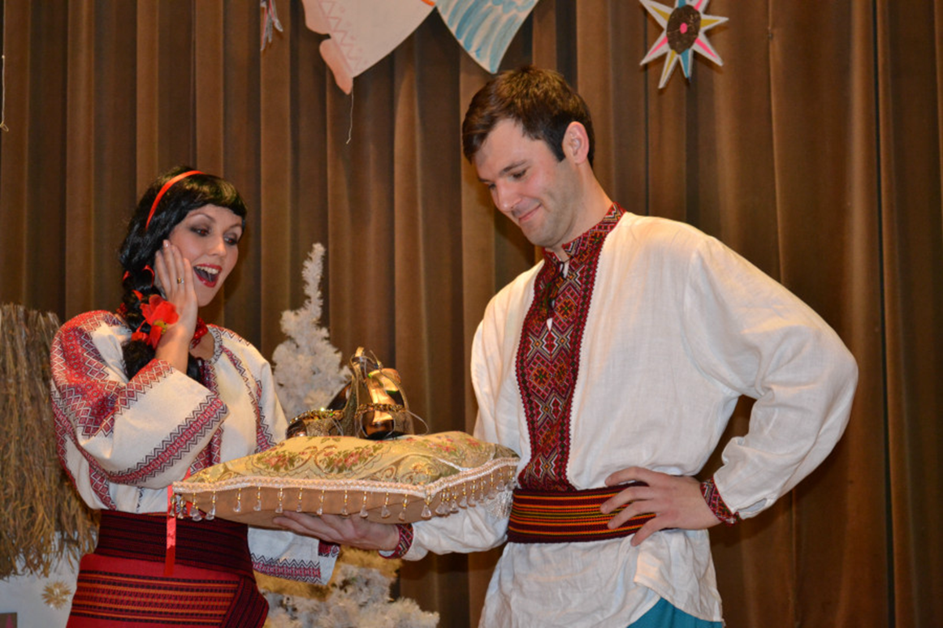
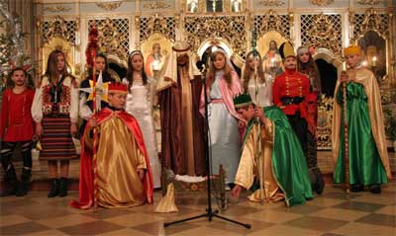
One England's customs is mummering. In the Middle Ages, people called mummers put on masks and acted out Christmas plays. These plays are still performed in towns and villages.
У середні століття , люди наряжаються, надягають маски і розігрували п'єси на тему Різдва. Ці п'єси як і раніше здійснюється в містах і селах.

Slide 4
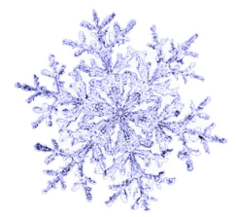
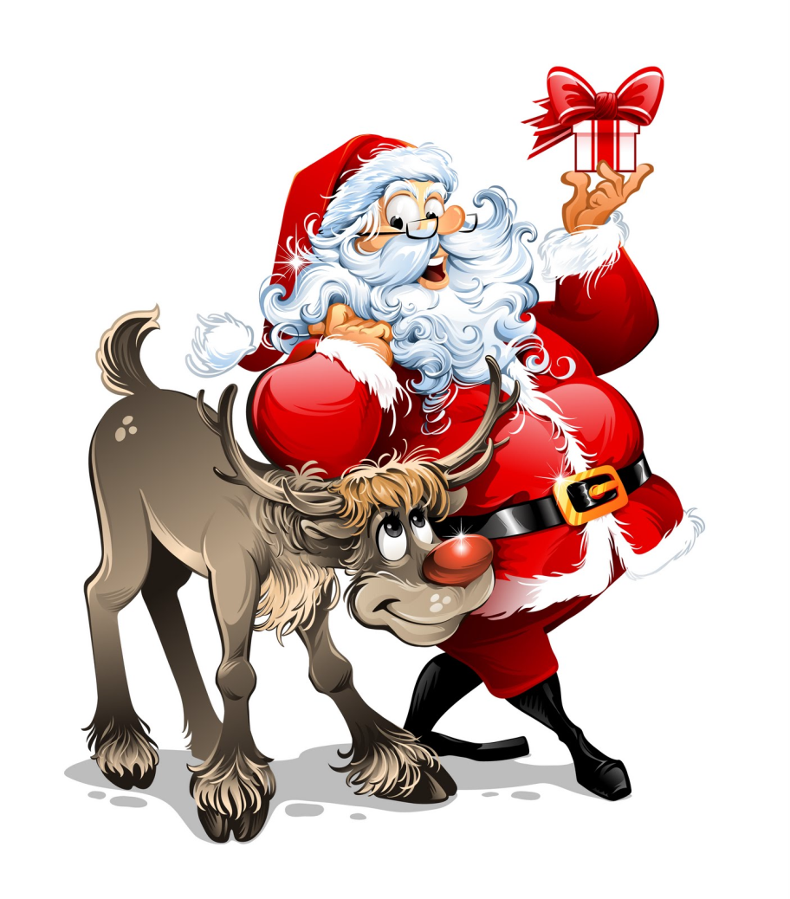

The English gift giver is called Santa Claus. He wears a long red or green robe, and leaves presents in stockings on Christmas Eve. However, the gifts are not usually opened until the following afternoon.
Англійський дарувальник подарунків називається Санта Клаус. Він носить довгий червоний або зелений халат , і залишає подарунки в панчохах напередодні Різдва . Тим не менш,подарунки зазвичай не відкривають до наступного дня.

Slide 5
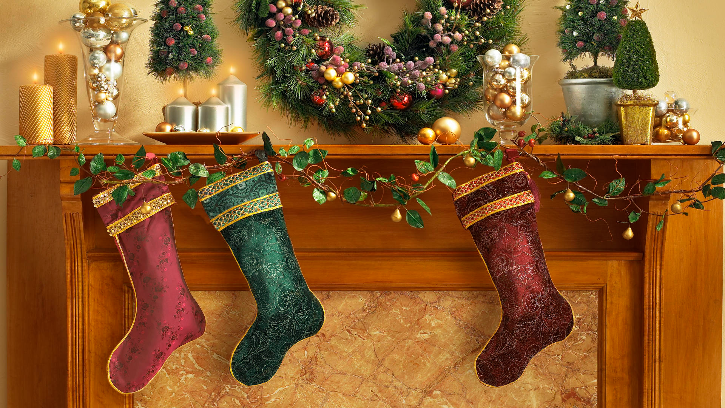
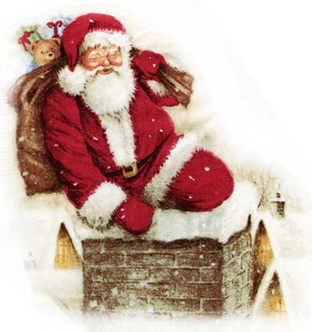
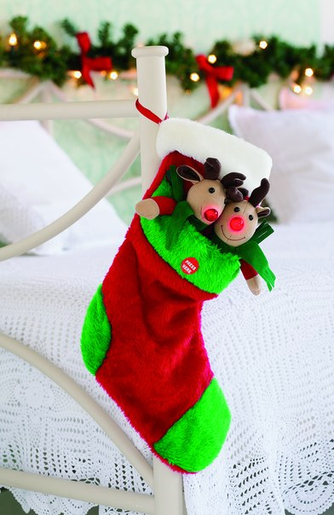
Father Christmas delivers them during the night before Christmas. The Children leave an empty stocking or pillowcase hanging at the end of the bed. In the morning they hope it will be full of presents.
Санта Клаус доставляє їх в ніч перед Різдвом. Діти залишають порожніми панчохи, що висять в кінці ліжка . Вранці вони сподіваюся , що вони будуть повні подарунків.

Slide 6
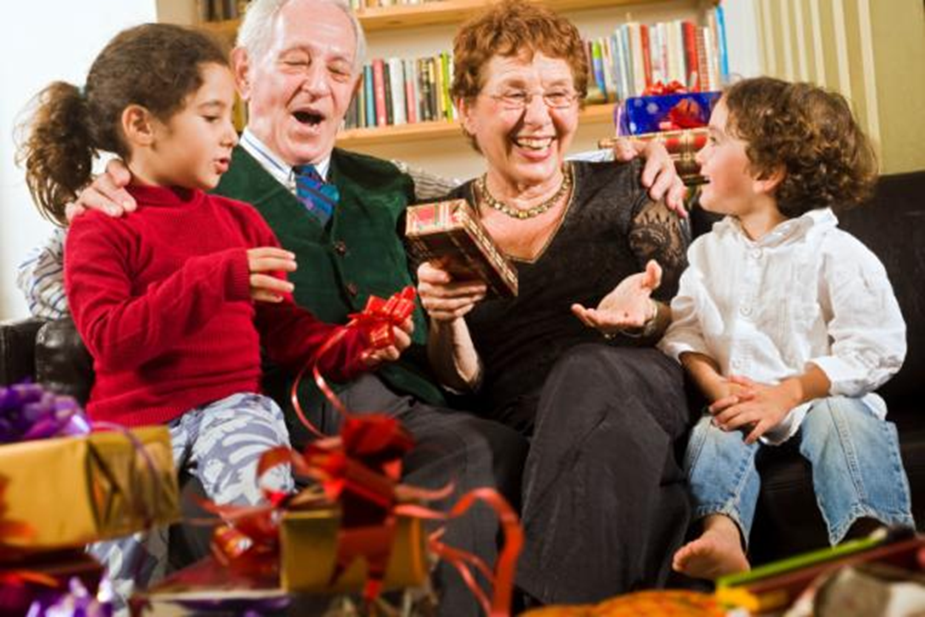
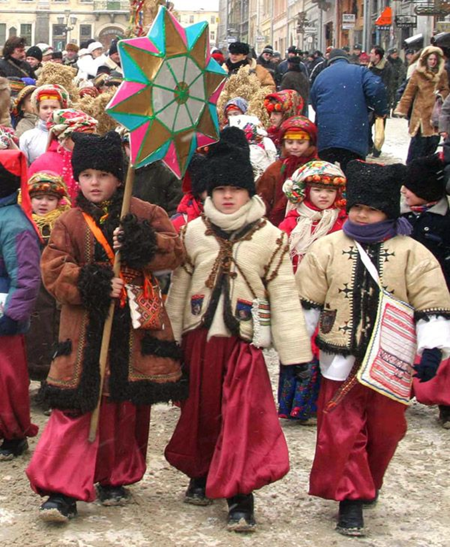

In England the day after Christmas is called Boxing Day because boys used to go round collecting money in clay boxes. When the boxes were full, they broke them open.
В Англії на наступний день після Різдва називається Boxing Day бо хлопчики ходили цілий день збирати гроші в глиняних ящиках. Коли ящики були повними то вони їх відкривали.

Slide 7
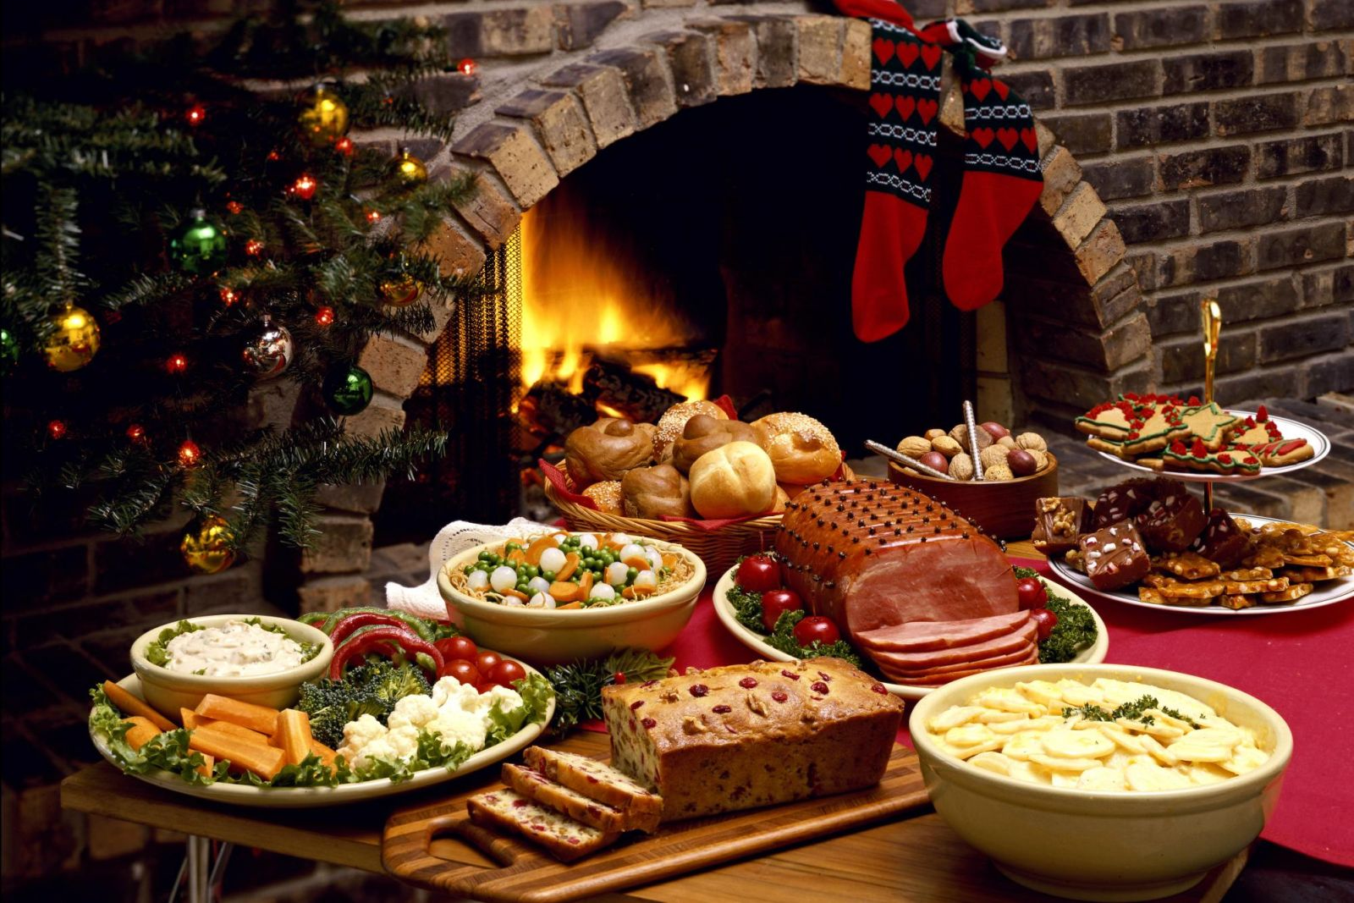
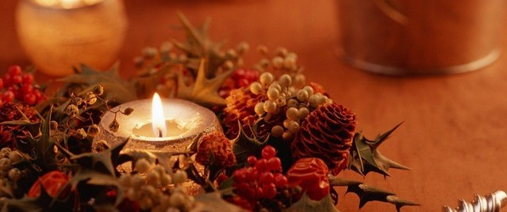
In England Christmas dinner was usually eaten at Midday on December 25, during daylight.
В Англії був різдвяну вечерю зазвичай їдять опівдні 25 грудня о денний час.

Slide 8
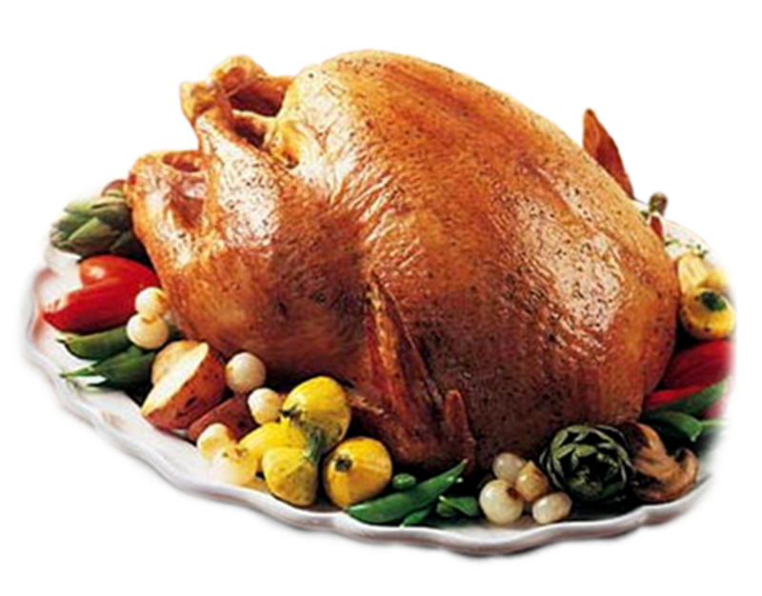
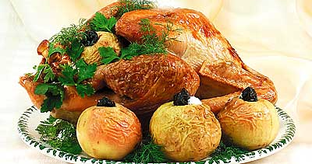
In England the traditional Christmas dinner is roast turkey with vegetables and sauces. For dessert it is rich, fruity Christmas pudding with brandy sauce. Mince pies, pastry cases filled with a mixture of chopped dried fruit.
В Англії традиційною різдвяною вечерю є смажена індичка з овочами та соусами. На десерт (він багатий) , фруктовий різдвяний пудинг з коньячним соусом. Пироги , печиво заповнене сумішшю подрібнених сухофруктів.

Slide 9
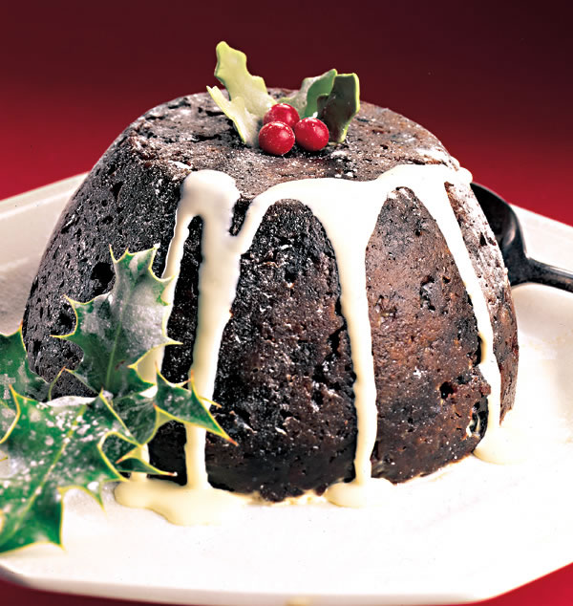
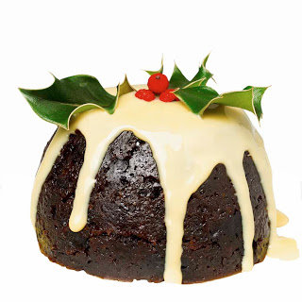
If the pudding is made at home, everyone in the household must take it in turns to stir the pudding and make a wish, the mixture should be stirred from east to west, in honour of the three wise men.
Якщо пудинг приготувати в домашніх умовах, все в родині повинні взяти його по черзі, щоб розмішати пудинг і загадати бажання, суміш повинна бути перемішана з сходу на захід, на честь трьох мудреців.

Slide 10
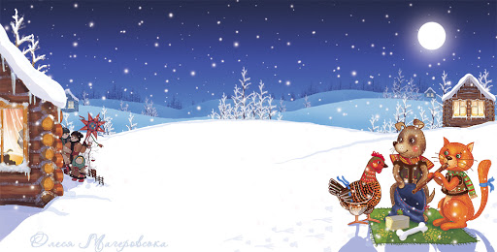
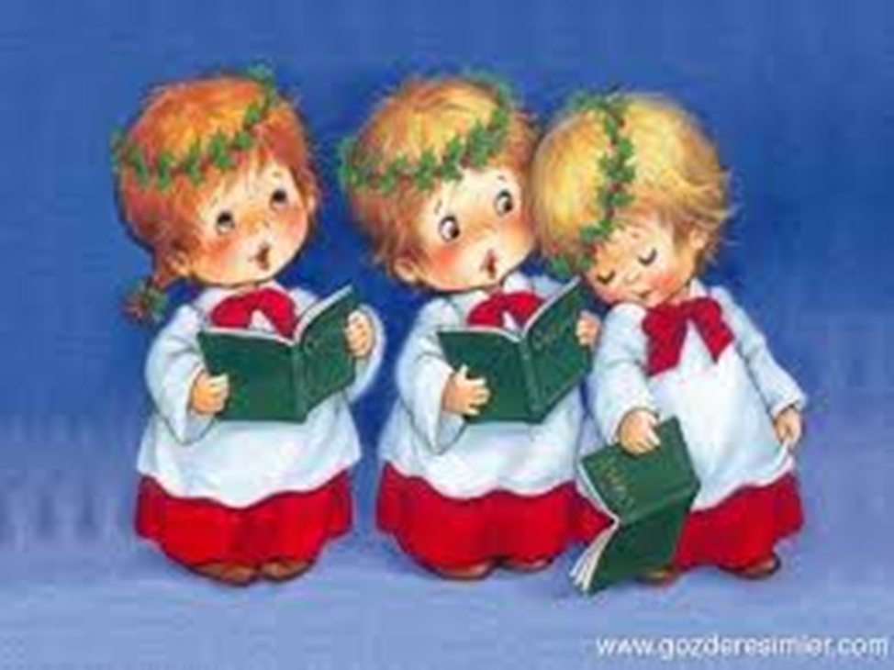
Christmas carols have their roots in medieval England, when minstrels traveled from castle to castle, today they would be called carollers. Сarollers generally collect money for charity.
Різдвяні колядки мають своє коріння в середньовічній Англії, коли менестрелі подорожували з замку в замок, сьогодні вони будуть називатися carollers. Колядники збирають гроші на доброчинність.

Slide 11
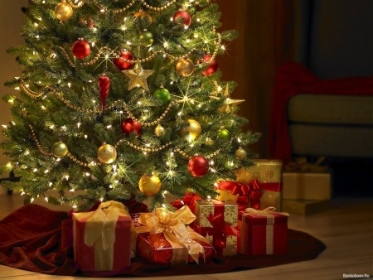

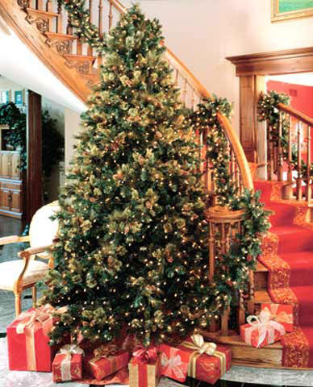
Christmas trees are an integral part of the Christmas decorations in most British households. Although it was always traditional to bring evergreens into the house the Christmas tree is another tradition borrowed from Germany, where it is said that German Martin Luther was the first person to decorate a tree with candles
Різдвяні ялинки є невід'ємною частиною різдвяних прикрас в більшості британських домогосподарств. Хоча це було завжди, щоб принести традиційні вічнозелені рослини в будинок ялинку іншої традиції запозичені з Німеччини, де він сказав, що німецькі Мартін Лютер був першою людиною, щоб прикрасити дерево зі свічками

Slide 12

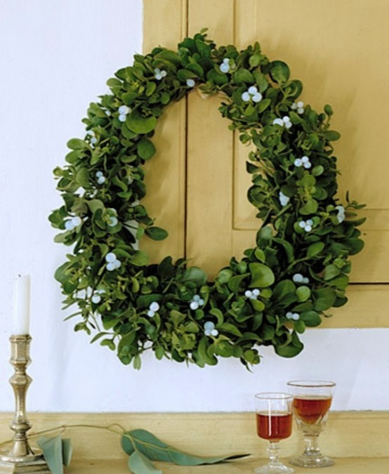
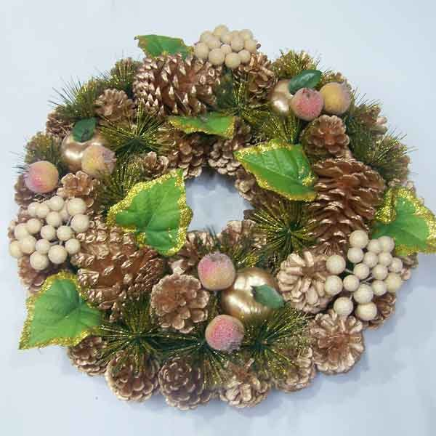
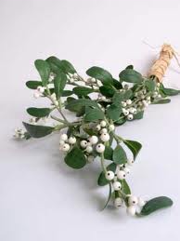
The mistletoe's kissing tradition, according to one account, comes from the Norse myths.
Традиція цілуватися під омелою , згідно однієї з версій , походить з норвезьких міфів.

Slide 13


